Slide 1

COMITE RHONE METROPOLE DE BASKET BALL
Présentation des comptes clos au 30 Avril 2025

Slide 2
Evènements marquants de l’année
03
05
01
Dénouement du litige prud’hommal en cours
Mise en place de l’analytique.
Souscription au capital de la SCI en vue de l’investissement immobilier
Versement de 12 K € d’indemnités.
Provision de 6,5 K €
Soit un impact de 5,5 K €
Biaise le comparatif
2 500 € au 30 Avril 2025
Difficultés de 2 clubs
Changement RH important
ASVEL FEMININ et VOLTAIRE
Soit un impact global de 25 K €
Modification de la date d’acquisition des CP.
Impact sur une année pleine de 39 K € (impact partiel en 2024 de 8 K €)
02
04

Slide 3
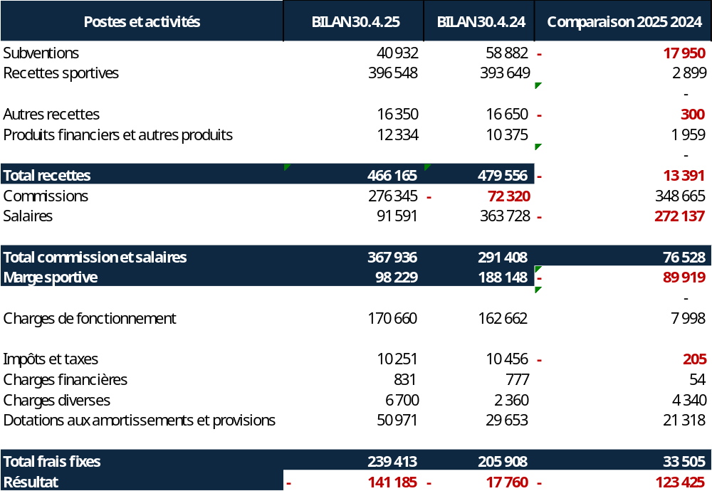
Compte tenu d’une baisse des recettes de 13 K € et d’une hausse des frais, le résultat 2025 est un déficit de 141 K € contre un déficit de 18 K € en 2024. Ce qui représente une perte cumulée en 2 ans de 159 K €

Slide 4
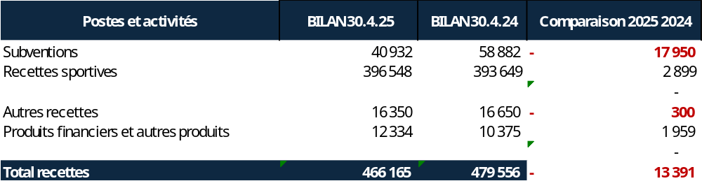
Revue des recettes
Les subventions sont en baisse de 18 K €.
L’évolution des recettes sportives tiennent à l’augmentation du nombre de licenciés.
Les autres produits augmentent sous l’effet des pénalités financières et sportives.

Slide 5
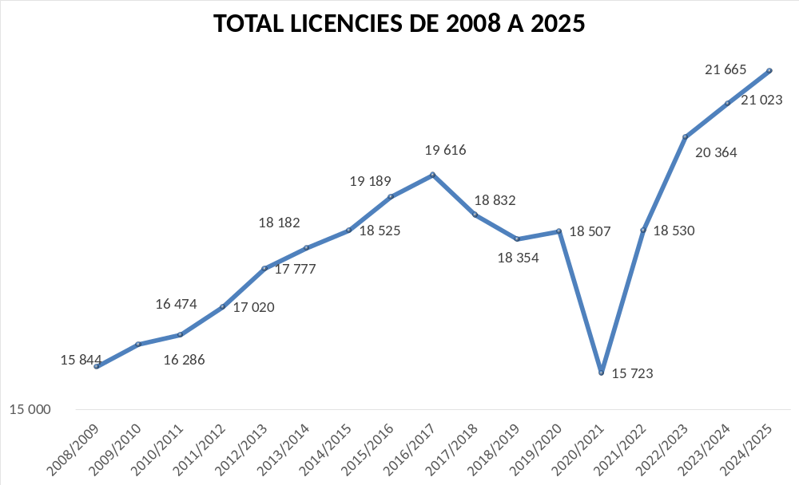
Evolution des licenciés depuis 2008

Slide 6
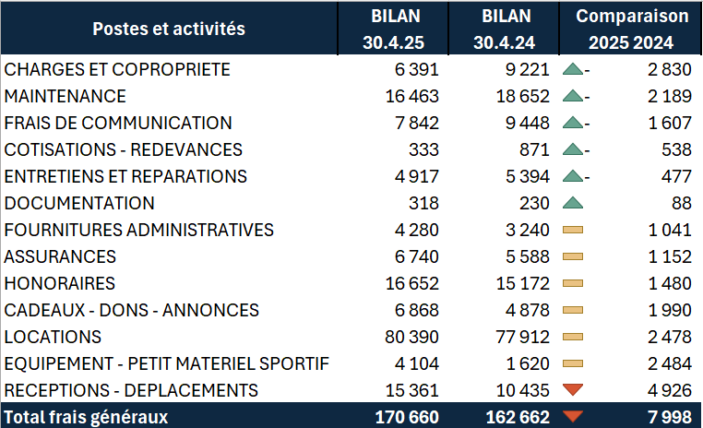
Evolution des frais de fonctionnement
L’évolution des frais de déplacement sont liées à l’AG du comité réalisée en juin à PIERRE BENITE mais payée en septembre 2024 et celle de la Fédé réalisé en IDF.

Slide 7
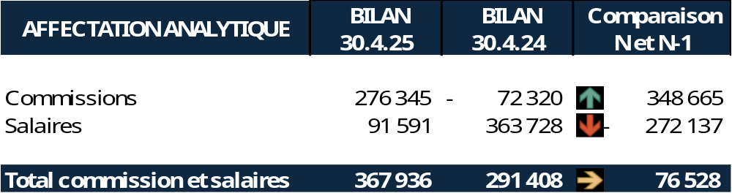
Commissions et salaires
Avec la mise en place de l’ analytique liée au coût salarial, les variations des états financiers sont biaisées. Ainsi elles font apparaître dans le même temps :
    Une hausse des frais liés aux commissions de 348 K €
    Une baisse des salaires de 272 K €
    Soit un impact net de 77 K € qui affaiblit d’autant le résultat.

Slide 8
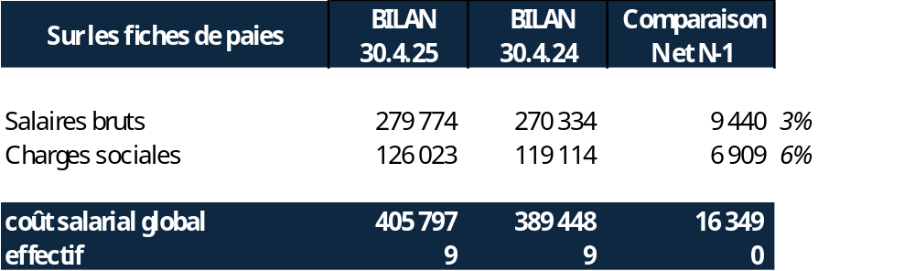

Quel est la variation réelle du coût salarial :
Le coût salarial supplémentaire au 30 Avril 2025 est donc globalement de 55 K €
La hausse s'explique par une augmentation générale de l'ordre de 3% des salaires et de l'intégration d'un apprenti en septembre 2024.
Le changement de date d'acquisition des congés a un impact cette année sur le montant de la dette de congés payés. Cet impact sera lissé les années suivantes : les variations seront moins importantes.

Slide 9
Commissions
Impact hors salaires
Variation Encadrants
Variation déplacement et autres frais
Variation des encaissements
01
02
03
+ 6 751 €
+ 11 862 €
+ 272 €
Coût supplémentaire des commissions
=
18 885 €
L’augmentation du coût des commissions de 19 K € s’explique par :
  Une hausse du recours aux encadrants cette année + 7 K €
  Une hausse des frais de déplacements et factures + 12 K €
  Des recettes stables

Slide 10
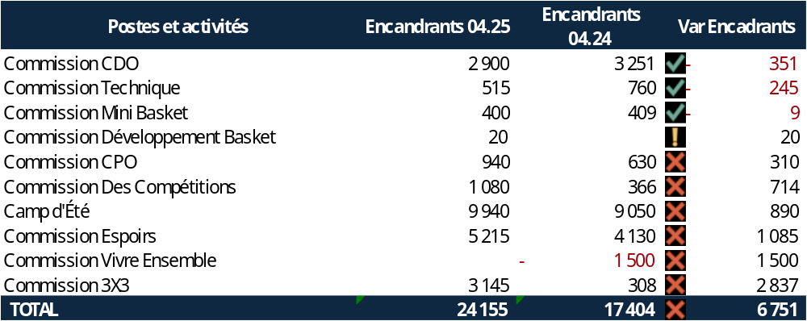
Commissions : impact encadrants

Slide 11
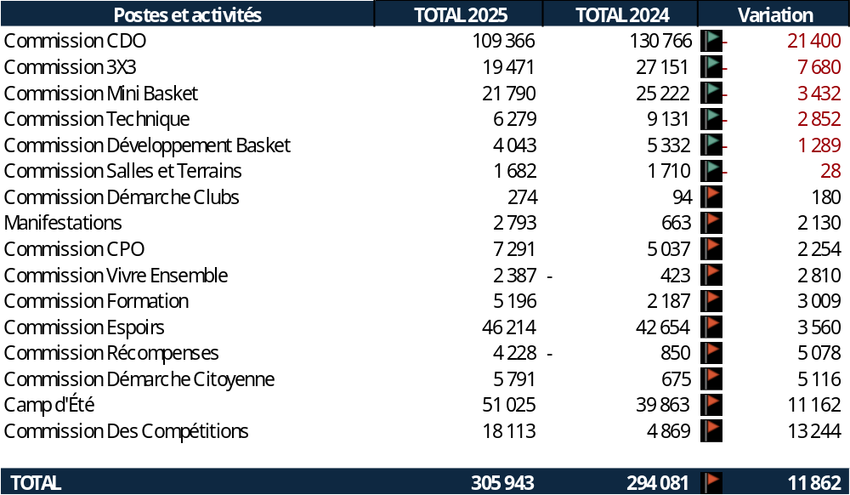
Commissions : impact frais de déplacements et autres frais (notamment arbitrage)

Slide 12









Bilan 2025 synthèse et analyse de la perte complémentaire de 123 K par rapport à 2024
Recettes
Litige
Clubs défaillants
SALAIRES
- 13 K €
5,5 K €
25 K €
16 K €
Impact des subventions
Prud’homme
ASVEL FEMININ $ VOLTAIRE
Hausse de 3% et alternant
Congés Payés
Commissions
Frais de fonctionnement
123 K € DE PERTE SUPPLEMENTAIRE PAR RAPPORT A 2024 ou l’on avait déjà une perte de 17 K
38 K €
18 K €
8 K €
Modification période
Frais et encadrants
Frais de déplacements
Le résultat de l’année est un déficit de 141 K €. Ce qui représente une perte cumulée en 2 ans de 159 K €

Slide 13
A vos questions

